Slide 1



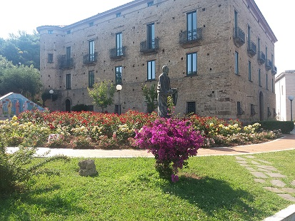
Progettazione partecipata per l’itinerario culturale Europeo : «The Route of the Focesi»
26 giugno 2023 - Fondazione Alario -
z
Renato Di Gregorio
Progetto Itinerario culturale del Consiglio d’Europa

Slide 2
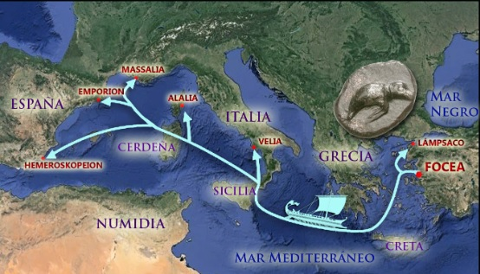
la Route
z

Slide 3
Le Città aderenti
SPAGNA
L’Escala
FRANCIA
Marsiglia
Nizza
Aleria
ITALIA
Ascea
Pizzo
Olbia
TURCHIA
1. Focea
F
z

Slide 4

1° Step: Gemellaggio Ascea – Focea
3° : lavorare assieme per predisporre il progetto da presentare al Consiglio d’Europa per l’accreditamento di Itinerario Culturale Europeo del “Viaggio dei Focesi”;
z

Slide 5
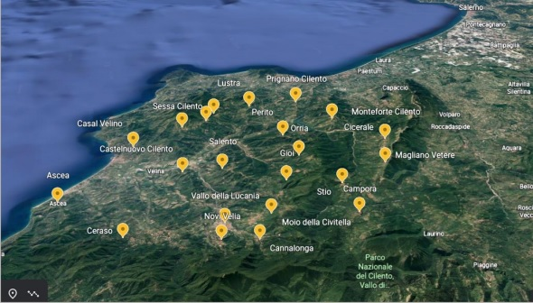
ASCEA e altri 22 Comuni interessati
z
AS.CO.CI.

Slide 6

FOCEA e altri 11Comuni della Lega ionica
Ancient cities of Ionia, Colophon (Men- deres) , Miletus (Didim), Myus (Söke), Priene (Söke), Ephesus (Selçuk), Lebedus (Seferihisar), Teos (Seferihisar),Klazomenai (Urla), Erythrae (Çeşme), Phocaea (Foça), Samos (Samos), and Chios (Sakız) on the road of Ions)
    Ion Union of Cities Project is a project for cooperation of modern cities to emphasize the importance of these cities as destinations of cultural tourism, and to help partner cities gain visibility and financial returns on the national and international scale through collaboration at various levels with a focus on culture and tourism

Slide 7



I modelli di riferimento: O.T. e F.I.
Università
Progettazione partecipata
Altri Enti Pubblici
F.I.
Imprese
Apprendimento
Comuni
Scuole
Associazioni
O.T.

Slide 8
Metodologia
Formazione-Intervento®
Progettazione partecipata
PROGETTAzIONE
BENCHMARKING
ANALISI
Gruppo di PROGETTO
Apprendimento
CONDIVISIONE
Comunicazione

Slide 9

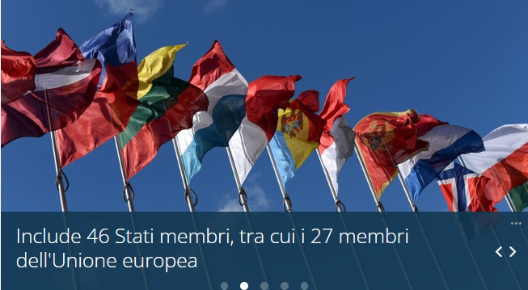
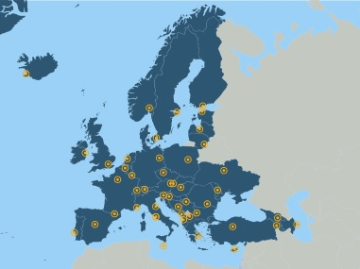
Consiglio d’Europa
z
46 Stati (27 UE)

Slide 10
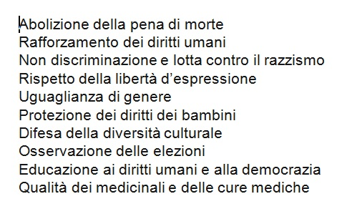
Obiettivi
z
Cerca su:
https://www.coe.int/it/web/about-us/who-we-are

Slide 11
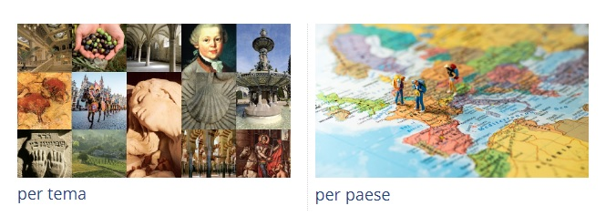
Gli Itinerari Culturali Europei
nascono nel 1987
sono al momento 48
z
Cerca su:
https://www.coe.int/it/web/cultural-routes/about
https://www.associazionedeicomunidelcilentocentrale.it/gli-itinerari-culturali-europei.htm

Slide 12
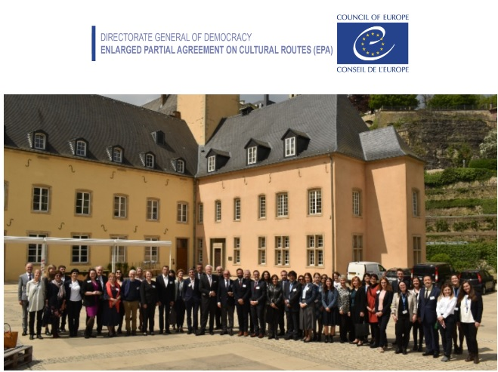

Chi certifica e controlla.
1998
z
.
Accordo parziale allargato (APA) 2010

Slide 13
Benchmarking
1. Rotta dei Fenici
2. Rotta di Enea
z

Slide 14
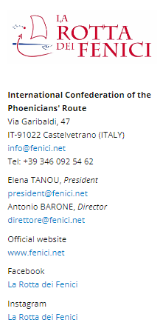
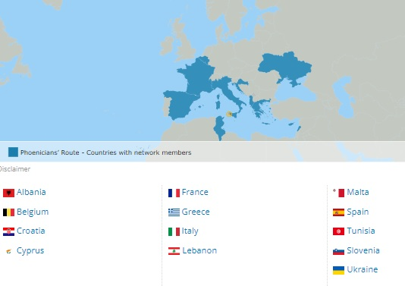
Es. 1: Rotta dei Fenici
z

Slide 15


Governance
z

Slide 16
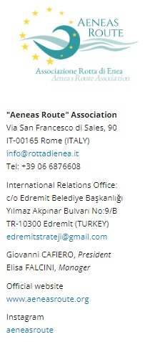
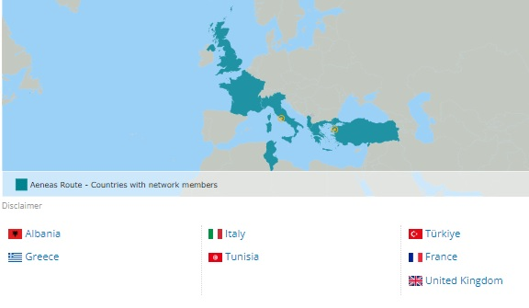
Es. 2: Rotta di Enea
z

Slide 17

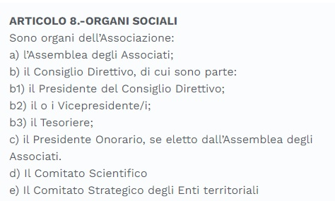
Governance
z

Slide 18
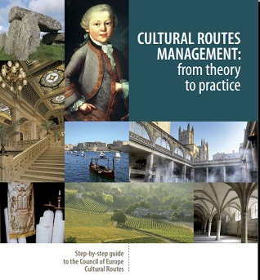
Per ottenere l’accreditamento
Temi da considerare
Elenco dei campi d'azione prioritari
Governance
z

Slide 19
il tema da considerare deve essere
rappresentativo dei valori europei e comune ad almeno tre Paesi europei;
studiato e sviluppato da gruppi di esperti multidisciplinari provenienti da diverse regioni d'Europa, in modo da garantire che le attività e i progetti che lo illustrano siano basati sul consenso;
illustrativo della memoria, della storia e del patrimonio europeo e contribuire a un'interpretazione della diversità dell'Europa attuale;
adatto agli scambi culturali ed educativi per i giovani
z

Slide 20
il tema deve consentire
;
lo sviluppo di iniziative e progetti esemplari e innovativi nel campo del turismo culturale e dello sviluppo culturale sostenibile;
lo sviluppo di prodotti turistici in partenariato con agenzie e operatori turistici rivolti a diversi pubblici, compresi i gruppi scolastici.
z

Slide 21
Alcune basi per scegliere i temi e i contributi multidisciplinari
Migrazione da guerre: un problema europeo
Costruttori di città: l’ambiente
Portatori di Filosofia: la cultura occidentale
Integrazione territoriale: scambio
…..
…..
z

Slide 22
I Campi d’Azione
.
Cooperazione nella ricerca e nello sviluppo
Valorizzazione della memoria, della storia e del patrimonio europeo
Scambi culturali ed educativi per giovani europei
Pratiche culturali e artistiche contemporanee
Turismo culturale e sviluppo culturale sostenibile
z

Slide 23
La Governance
.
  Il tema deve essere scelto e accettato dai diversi partner della rete;
  I diversi Stati membri del Consiglio d'Europa vanno coinvolti attraverso tutti o parte dei loro progetti, senza escludere attività di natura bilaterale;
  Bisogna pianificare il coinvolgimento del maggior numero possibile di Stati ;
  Bisogna operare in modo democratico;
  .
z

Slide 24
La Governance.
  Bisogna avere uno status giuridico, sotto forma di associazione o di federazione di associazioni:
  Quale forma sceglieremo?
z

Slide 25
Cosa fare ?
Progettazione partecipata
PROGETTAzIONE
Organizzazione
Progettazione
Scadenza
BENCHMARKING
ANALISI
Gruppo di PROGETTO
Apprendimento
z
CONDIVISIONE
Comunicazione
TEMPO

Slide 26

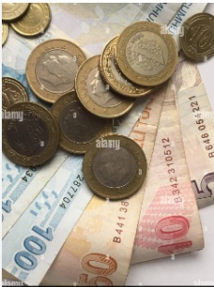
Come pagare i costi
Avvisi pubblici
Richieste specifiche
z

Slide 27
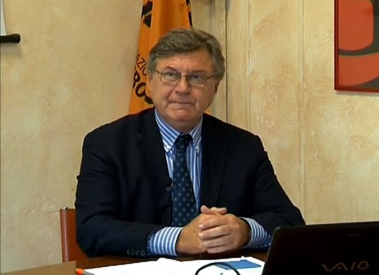
Renato Di Gregorio
Impresa Insieme S.r.l.
www.impresainsieme.com
renatodigregorio@impresainsieme.com
AS.CO.CI.
segreteria@associazionedeicomunidelcilentocentrale.it
www.associazionedeicomunidelcilentocentrale.it
Tel. 3355464451
z

